Slide 1


Paramètres critiques, libération paramétrique et supervision de la stérilisation par la vapeur d’eau
Dr Dominique GOULLET
Praticien Hospitalier Honoraire des Hôpitaux de Lyon (France)
Président Honoraire de l’Association Française de Stérilisation

Slide 2
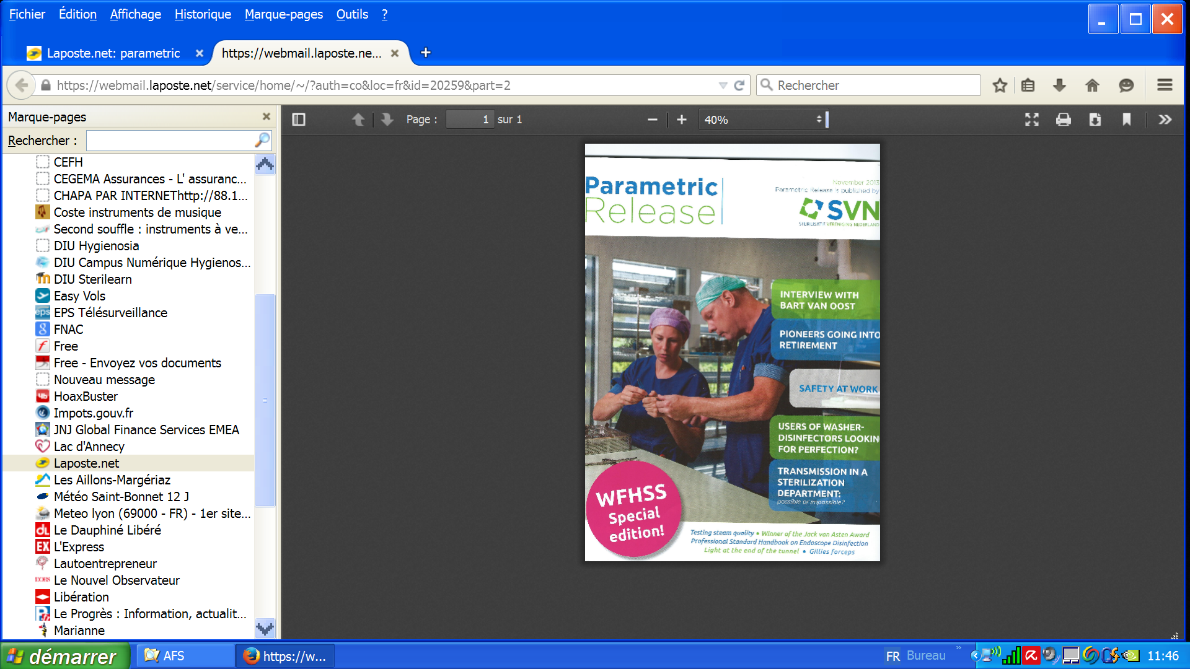
1- Libération paramétrique et paramètres critiques

Slide 3
Qu’est ce que la libération paramétrique selon les GMP (BPF) ?
Système de libération propre pour s’assurer que le produit a la qualité désirée, fondé sur des informations rassemblées pendant le procédé de fabrication et la conformité avec les exigences spécifiques des GMP pour la libération paramétrique
GMP = Good Manufacturing Practice
BPF = Bonnes Pratiques de Fabrication
Version finale 2001 Commission Européenne – Annexe 17 – Arrêté du 10 août 2004 modifiant l’arrêté du 10 mai 1995 relatif aux bonnes pratiques de fabrication (J.O. du 24/08/04)

Slide 4
Qu’est ce que la libération paramétrique selon la Pharmacopée Européenne 8ème ?
Rappel : ne s’applique qu’aux médicaments, et non aux DM
« Lorsqu’un procédé de stérilisation terminale (par la vapeur, la chaleur sèche ou l’irradiation) totalement validé est utilisé, il peut être admis, sous réserve de l’approbation de l’autorité compétente, de recourir à la libération paramétrique, c’est à dire de se fonder pour la libération d’un lot d’unités stérilisées sur les données de production plutôt que sur les résultats d’un essai de stérilité effectué sur un échantillon prélevé dans ce lot »

Slide 5
Qu’est ce que la libération paramétrique selon EN ISO 14937 et ISO/TS 11 139 ?
Libération paramétrique
déclaration qu'un produit est stérile, sur la base d'enregistrements démontrant que les paramètres du procédé ont été respectés dans les tolérances spécifiées (ISO/TS 11139)
E 11.2 La libération paramétrique est la déclaration de la justesse de la stérilisation du produit fondée sur le mesurage et l'évaluation directs des paramètres du procédé. Aucun autre essai d'échantillon ou d'indicateur n'est requis pour la libération paramétrique (NF EN ISO 14937)
ISO/TS 11139:2006 Stérilisation des produits de santé – Vocabulaire
NF EN ISO 14937:2009 Stérilisation des produits de santé - Exigences générales pour la caractérisation d'un agent stérilisant et pour la mise au point, la validation et la vérification de routine d'un processus de stérilisation pour dispositifs médicaux

Slide 6
Conditions pour que la libération paramétrique soit appliquée (NF EN ISO 14 937) (1)
6.3 Caractérisation des équipements
  6.3.4 « … des moyens doivent être prévus pour assurer que la défaillance d'une fonction de commande n'entraîne pas de défaillance dans l'enregistrement des paramètres du procédé qui ferait apparaître efficace un procédé qui ne l'est pas.
  Cela peut se faire par l'utilisation de systèmes indépendants de contrôle et de surveillance ou par un recoupement entre le contrôle et la surveillance qui identifie toutes les divergences et indique un défaut … »

Slide 7
Conditions pour que la libération paramétrique soit appliquée (NF EN ISO 14 937) (2)
10 Surveillance et Contrôle de routine (libération paramétrique ou non)
  10.2« …il doit exister des preuves, établies par le biais de mesurages, complétés si nécessaire par des indicateurs biologiques ou des indicateurs chimiques, que le procédé de stérilisation a été effectué dans les tolérances définies….»
  « …des données doivent être enregistrées pour démontrer que les paramètres du procédé ont été atteints dans les tolérances définies… »

Slide 8
Conditions pour que la libération paramétrique soit appliquée (NF EN ISO 14 937) (3)
11 Libération du produit après stérilisation
  11.1 … « Un mode opératoire de libération du produit après stérilisation doit être spécifié. Ce mode opératoire doit définir les critères nécessaires pour qualifier un procédé de stérilisation comme conforme à sa spécification ». ….

Slide 9
Conditions pour que la libération paramétrique soit appliquée (NF EN ISO 14 937) (4)
11 Libération du produit après stérilisation
  11.2 « La libération paramétrique doit uniquement être utilisée si tous les paramètres du procédé sont spécifiés, contrôlés et directement surveillés.
  Des enregistrements des paramètres du procédé doivent être conservés (voir 4.1.2) ».

Slide 10
Conditions pour que la libération paramétrique soit appliquée (NF EN ISO 14 937) (5)
E.11 Libération du produit après stérilisation
  E.11. 2« Il faut que tous les paramètres du procédé soient identifiés et surveillés ; pour la libération du produit, il faut que les valeurs des paramètres du procédé se trouvent dans les tolérances spécifiées.
  Il convient que la libération paramétrique soit supportée par une expérience étendue avec le procédé de stérilisation.
  En général, la libération paramétrique est justifiée pour un procédé de stérilisation défini et pour un produit défini plutôt que pour une application générique ».

Slide 11
On parle de paramètres critiques
(variables critiques du procédé) = « paramètres identifiés comme indispensables au processus de stérilisation (et qui nécessitent une surveillance) »
(variables du procédé) = process variable =
« conditions dans un procédé de stérilisation, pour lesquelles un changement peut altérer l’efficacité microbiologique (NF EN ISO 11 140-1) »
7.1.2 « Les paramètres du cycle identifiés comme étant critiques pour le cycle de fonctionnement doivent être reproductibles dans les tolérances qui permettent de satisfaire aux exigences de performances de l‘article » (Pr EN 285)
NF EN ISO 11140-1 : 2015 Stérilisation des produits de santé - Indicateurs chimiques - Partie 1 : exigences générales
Pr EN 285:2014 Stérilisation — Stérilisateurs à la vapeur d'eau - Grands stérilisateurs

Slide 12
Paramètres critiques pour la stérilisation par la vapeur d’eau
Paramètre critique | Cible | Moyen d’obtention | Moyen de vérification
 |  |  | Dans la chambre | Dans le DM
Température | ≥ 134°C (-0/+3°C) | Régulation à 134,5°C p.e. | Diagramme + analyse electr. | Capteur embarqué ?
Temps | ≥ 18 min (-0/+…) | Réglage à 19 min p.e. | Diagramme + analyse electr. | Capteur embarqué ?
Saturation vapeur | < 1°C (P°< 90 mbar) | Cycle avec vides et pulsations validé | Comparaison diagrammes t° mesurées et Vtp + BD | Capteur embarqué ? + vérification absence GNC
Exposition à l’agent stérilisant | Traitement par un cycle de stérilisation | DM introduit dans le stérilisateur, cycle lancé | Virage de l’indicateur d’exposition | Virage de l’indicateur d’exposition

Slide 13
Paramètres critiques pour la stérilisation par diffusion H₂O₂
Paramètre critique | Cible | Moyen d’obtention | Moyen de vérification
 |  |  | Dans la chambre | Dans le DM
Température chambre | 50-54°C | Pré-reglage selon cycle | Analyse electr. + supervision | Validation
Pression - chambre - vaporisateur - condenseur | Selon cycles | Pré-reglage selon cycle | Analyse electr. + supervision
Temps des différentes phases | Selon cycles | Pré-reglage selon cycle | Analyse electr. + supervision
Présence H₂0₂ en quantité nécessaire | Selon cycles | Mesure pression + décroissance + Mesure cc H₂O₂ | Analyse electr. + supervision | Validation
Puissance plasma | NON
Exposition à l’agent stérilisant | Traitement par un cycle de stérilisation | DM introduit dans le stérilisateur, cycle lancé | Virage de l’indicateur d’exposition | Virage de l’indicateur d’exposition

Slide 14
Pourquoi ne pas utliser un test de stérilité ?
Dans une charge supposée stérile,
la probabilité de mettre en évidence
un niveau de contamination
< 10⁻² est infinitésimale
  échantillonnage : 20
  Taux de contamination 10⁻⁶
Risque de faux positif au cours de la manipulation :
Equation de Davies-Fischburn : P=(1-p)^{N}
P = probabilité de non détection
N = échantillonnage p = probabilité de présence d ’objets contaminés
  Probabilité d ’obtenir un résultat négatif : 0,99998
  Probabilité d ’obtenir un résultat positif : 1/50 000
0,5/1000

Slide 15
Pourquoi ne pas utiliser un indicateur biologique ?
Nous stérilisons dans des conditions de surdestruction (« surextermination », « overkill ») « le procédé de stérilisation est souvent conçu pour permettre un traitement plus important que celui requis pour se conformer aux exigences spécifiées de stérilité. Ce type de traitement, que l'on appelle souvent «surextermination »… (NF EN ISO 17 665-1)
Les procédés de stérilisation appliqués dans ces situations se réfèrent souvent à une méthode consacrée par l’usage et font appel à un traitement qui dépasse ce qui est nécessaire pour répondre aux exigences spécifiées pour la stérilité. Cette méthode a été appelée « méthode de la surdestruction ». (NF EN ISO 14 937)
NF EN ISO 17665-1 : 2006 Stérilisation des produits de santé - Chaleur humide - Partie 1 : exigences pour le développement, la validation et le contrôle de routine d'un procédé de stérilisation des dispositifs médicaux

Slide 16
Corrélation entre la réponse des indicateurs de paramètres multiples et la courbe d'inactivation des spores de Geobacillus stearothermophilus
Les spores sont détruites en 30 secondes à 134°C. Nous, on stérilise 18 min à 134,5°C….
min. log ₁₀ ⁻¹
Surdestruction
50
Indicateurs d'émulation
20
10
Spores de G. stearothermophilus et indicateurs d'intégration
Zone de sécurité
5
2
Survivance des spores
1
118
121
124
126
129
132
135
Température en °C

Slide 17
Quels sont les pays qui ne semblent pas mettre en application la notion de libération paramétrique ?
Belgique
Espagne
Italie
Grèce
Portugal
Danemark
Turquie
USA
(sous toute réserve)
Des indicateurs biologiques sont encore achetés en secteur hospitalier

Slide 18
La libération paramétrique peut-elle s’appliquer au Sterrad ?
Note d’information relative à la libération paramétrique de charges traitées à l’aide du stérilisateur STERRAD® des Advanced Sterilization Product Johnson & Johnson
La libération paramétrique ne peut s’appliquer notamment que si l’appareil est muni d’un système de monitorage indépendant, et si le process a été validé selon NF EN ISO 14 937
Note AFSSaPS d’avril 2007
http://agmed.sante.gouv.fr/htm/10/dm/sdm/info_steri_lisateur_sterrad.pdf

Slide 19
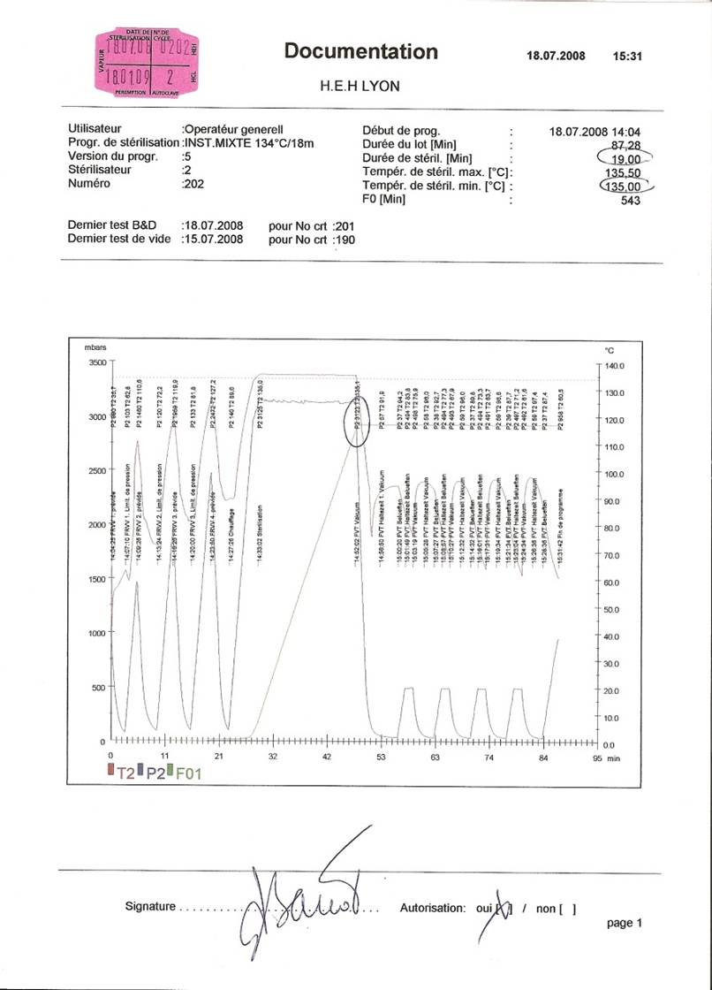
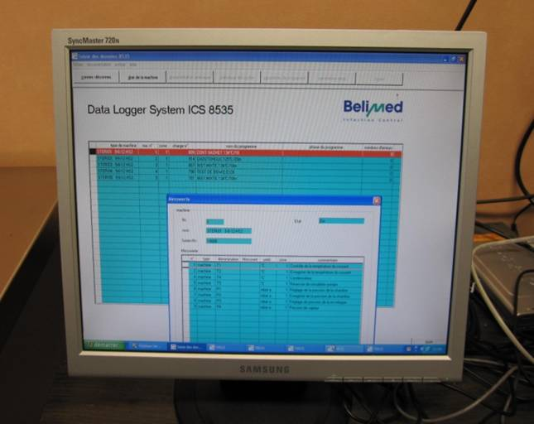
2- La supervision

Slide 20
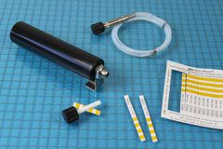
Définition
Mais ça aussi, c’est un process monitoring system…
Il n’y en a pas dans les normes…
= process monitoring system
  Wikipedia : « La supervision est une technique industrielle de suivi et de pilotage informatique de procédés de fabrication automatisés. La supervision concerne l'acquisition de données (mesures, alarmes, retour d'état de fonctionnement) et des paramètres de commande des processus généralement confiés à des automates programmables »
Dans l'informatique, la supervision est la surveillance du bon fonctionnement d’un système ou d’une activité.
  http://fr.wikipedia.org/wiki/Supervision 23/01/15

Slide 21
Conditions pour que la libération paramétrique soit appliquée (NF EN ISO 14 937) (1)
6.3 Caractérisation des équipements
  6.3.4 « … des moyens doivent être prévus pour assurer que la défaillance d'une fonction de commande n'entraîne pas de défaillance dans l'enregistrement des paramètres du procédé qui ferait apparaître efficace un procédé qui ne l'est pas.
  Cela peut se faire par l'utilisation de systèmes indépendants de contrôle et de surveillance ou par un recoupement entre le contrôle et la surveillance qui identifie toutes les divergences et indique un défaut … »
Rappel

Slide 22
Norme NF EN ISO 285(2006)+A1 (2008)
Capteurs de température
  « Au moins deux capteurs de température indépendants doivent être prévus. Ces capteurs doivent être connectés à l'indicateur de température de la chambre de stérilisation, à l'enregistreur, et au régulateur de température comme indiqué sur la Figure 3 a) ou b). La disposition illustrée sur la Figure 3 c) et d) ne doit pas être autorisée ».
  « Le capteur utilisé pour la commande du cycle de stérilisation et pour l'indication de la température de la chambre de stérilisation doit être placé au point identifié par le fabricant comme étant le point de mesure de référence (voir en 7.1.4) ».

Slide 23
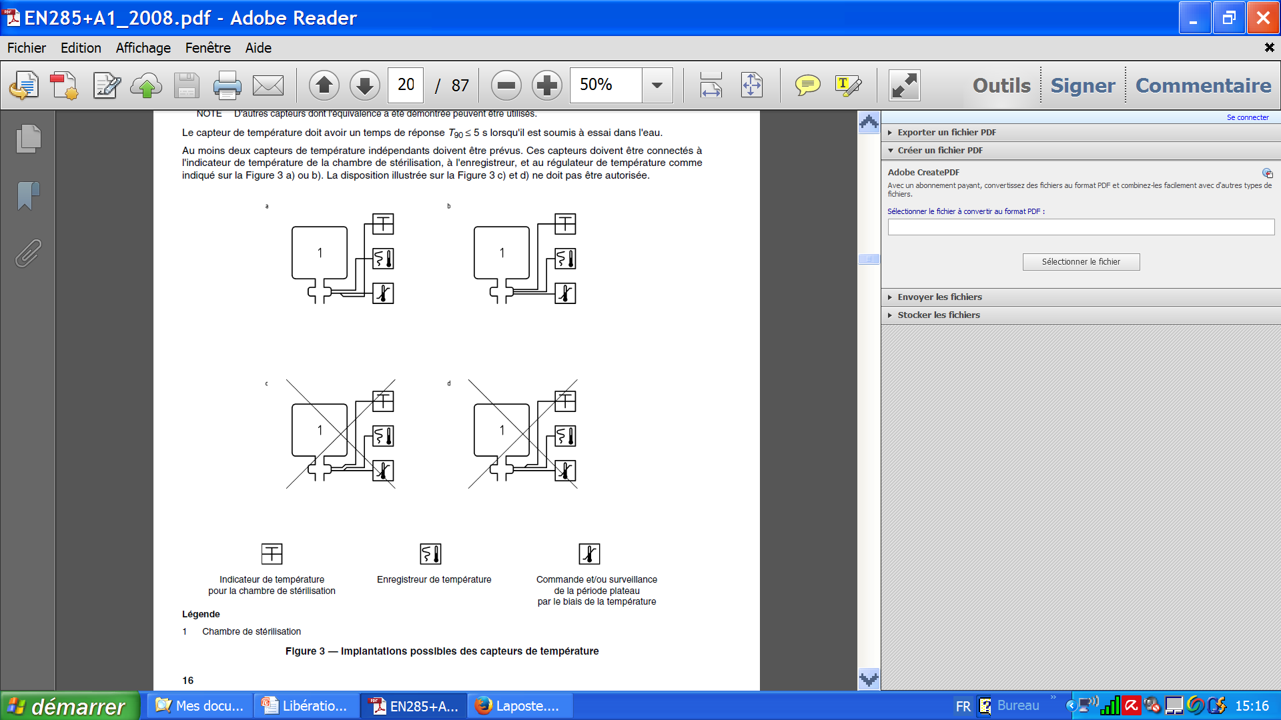
Schéma de branchements dans
NF EN ISO 285(2006)+A1 (2008)
L’enregistreur doit toujours être indépendant.
Mesures dans la chambre et régulation peuvent être branchés ensemble
« L'enregistreur doit être indépendant afin que la chaîne de mesure, le traitement des données et les valeurs imprimées soient indépendants du système de commande automatique.
NOTE Cela n’interdit pas le transfert de données informatives du système de commande automatique vers l’enregistreur et vice versa, par l’intermédiaire d’un système combiné de transfert de données. »

Slide 24
Surveillance et contrôle de routine selon 17 665-1 (§10)
« Pour les procédés à la vapeur saturée, les données doivent inclure (le cas échéant) :
a) la température de stérilisation et la pression de la chambre et la température théorique de la vapeur durant la période plateau ;
b) la durée de la période plateau ;
c) la température et la pression de la chambre, au moins à chaque stade du cycle opérationnel ;
d) les résultats obtenus par un dispositif d'épreuve de procédé ; et
e) les températures et/ou les pressions dans un système de surveillance de procédé, en cas d'utilisation en tant qu'élément de maîtrise du procédé »
24

Slide 25
NF EN 285 projet 2014 remplaçant la norme NF EN +A2 de 2009 (1)
6.4.2 Chaînes de mesure de la température pour le pilotage, la surveillance, l'enregistrement et l'indication
Au moins deux chaînes indépendantes de mesure de la température doivent être prévues.
3.14 Indépendant (définition)
= séparation des séries d'éléments d'un instrument de mesure ou d'un système de mesure contribuant à l'acheminement du signal de mesure depuis l'entrée (quantité destinée à être mesurée) jusqu’à la sortie (résultat de la mesure), y compris le traitement des données ou l’impression des valeurs, du dispositif de pilotage automatique
Note 1 à l'article : Cela n’interdit pas le transfert de données informatives d'un dispositif de pilotage automatique vers un système de gestion de données et vice versa, par l’intermédiaire d’un système combiné de transfert de données.

Slide 26
NF EN 285 projet 2014 remplaçant la norme NF EN +A2 de 2009 (2)
6.5.3 Traitement des données
6.5.3.1 Généralités
La génération des données de mesure à enregistrer doit être indépendante des fonctions du dispositif de commande du cycle, à l'exception du traitement des données à exporter au niveau de l'interface spécifiée.
Le traitement des données à exporter doit être effectué par des modules logiciels distincts de ceux utilisés pour les fonctions de commande du cycle.
De plus, les données provenant du dispositif de commande, par exemple l'identification du cycle, les indications des défauts, doivent être fournies à l'interface de données

Slide 27
NF EN 285 projet 2014 remplaçant la norme NF EN +A2 de 2009 (3)
7.3 Vérification et validation du logiciel
7.3.1 « Il doit être démontré que le logiciel des dispositifs de pilotage automatique fonctionne comme prévu.
La classification du logiciel par rapport à la sécurité doit être établie par l'évaluation du risque ».

Slide 28
Conclusion(s)
Il n’y avait aucun mention de supervision dans la version de la norme EN 285 de 2009
On n’est pas trop regardant, jusqu’à présent, pour la libération paramétrique pour la vapeur d’eau, faute de prescriptions…
Indépendance totale des chaines de mesure, y compris dans le traitement des données : orientation actuelle semblant être générale, proposée dans le Pr EN 285 de 2014

